Slide 1
PHÂN MÔN: ĐỊA LÍ 7

Slide 2
Tiết 12, 13 - BÀI 6. ĐẶC ĐIỂM DÂN CƯ, XÃ HỘI CHÂU Á
1. ĐẶC ĐIỂM DÂN CƯ
c. Các đô thị lớn

Slide 3
NHÓM 3,4
Dựa vào thông tin trong bài học và hình 6.1, bảng 6.2 hoàn thành PHT về đặc điểm đô thị ở Châu Á (Các đô thị lớn)
- Năm 2020 Châu Á đứng đầu thế giới về………..
- Năm 2020 tỉ lệ dân thành thị của Châu Á là...................và đang có xu hướng.........................
- Kể tên 10 đô thị có quy mô trên 10 triệu người (không tính Liên Bang Nga)…………….
- Các đô thị lớn của Châu Á tập trung tại khu vực nào? Vì sao?...
số lượng các đô thị có quy mô dân số lớn.

Slide 4
50,9%
- Năm 2020 tỉ lệ dân thành thị của Châu Á là...................và đang có xu hướng.........................
tăng nhanh

Slide 6
Đặc điểm đô thị ở Châu Á
- Kể tên 10 đô thị có quy mô trên 10 triệu người (không tính Liên Bang Nga).
- Các đô thị lớn của Châu Á tập trung tại khu vực:
ven biển vì ven biển có nhiều điều kiện thuận lợi cho đời sống, sản xuất, trao đổi, buôn bán với các nước.

Slide 7
c. Các đô thị lớn
- Tỉ lệ dân đô thị của châu Á là 50,9%.
- Các đô thị lớn tập trung chủ yếu khu vực ven biển.

Slide 8
2. TÔN GIÁO Ở CHÂU Á
Kể tên các tôn giáo ở châu Á?

Slide 9
THẢO LUẬN:
Nhóm 1, 2: Ấn Độ Giáo, Phật Giáo
Nhóm 3, 4: Ki-tô Giáo, Hồi Giáo
Đặc điểm | Ấn Độ Giáo | Phật Giáo | Ki-tô Giáo (Thiên Chúa Giáo) | Hồi Giáo
Nơi ra đời
Ấn Độ
Ấn Độ
Tây Nam Á
Tây Nam Á
- Châu Á là nơi ra đời của nhiều tôn giáo lớn: Ấn Độ giáo, Phật giáo, Ki-tô giáo, Hồi giáo.

Slide 10
- Tôn giáo ảnh hưởng sâu sắc đến văn hoá, kiến trúc, du lịch và lễ hội của các quốc gia châu Á.

Slide 11
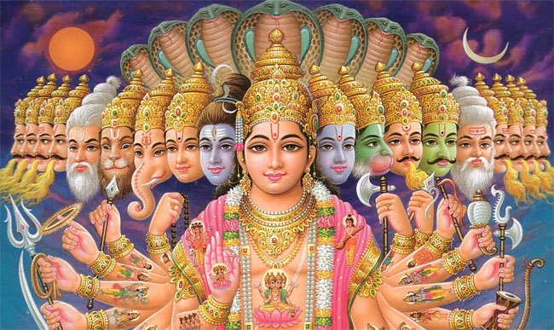
Cung điện Mysore
Đền Taj Mahal
Khoảng 80% người Ấn Độ tự xem mình là người theo Ấn Độ giáo, là quốc giáo của Ấn Độ. Những người theo tôn giáo này không ăn thịt bò, vì con bò được xem là một biểu tượng thiêng liêng.

Slide 12
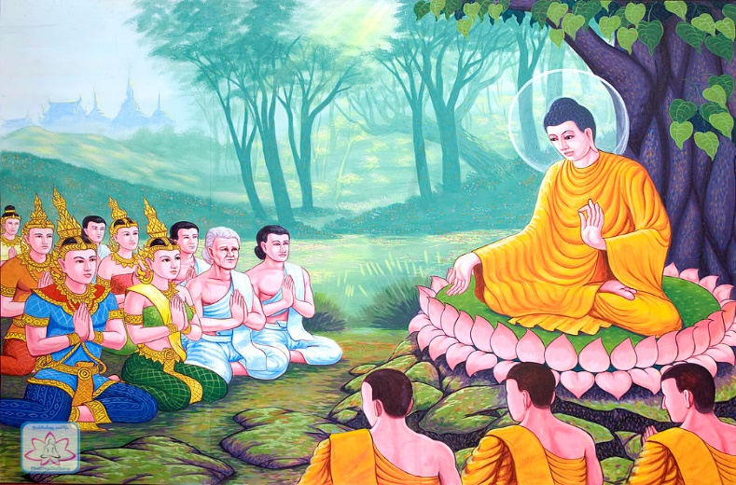
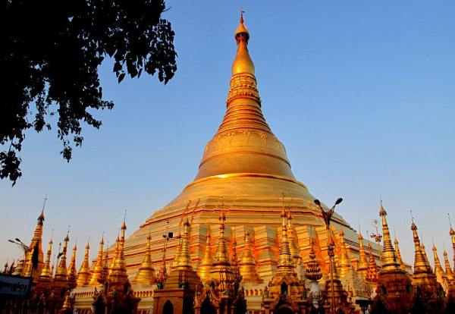
Phật giáo đề cao sự công bằng, bình đẳng hướng đến cái thiện, có rất nhiều tăng ni, phật tử ăn chay trường. các nước có nhiều người dân theo Đạo phật: Lào, Mông Cổ, Nhật Bản, Campuchia, Trung Quốc, Thái Lan, Việt Nam ...

Slide 13
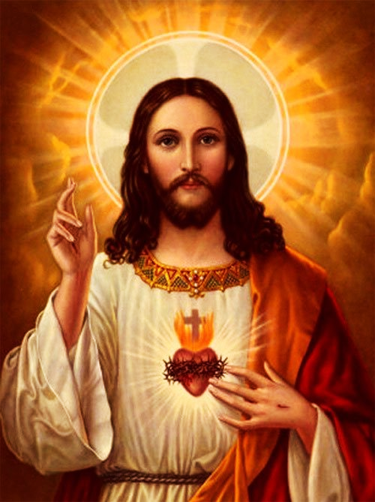
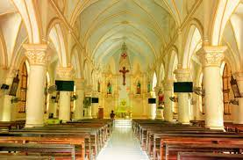
Ki tô giáo hay cơ đốc giáo đóng vai trò quan trọng trong nền văn hóa, văn minh nhân loại, đặc biệt là văn minh phương tây.

Slide 14
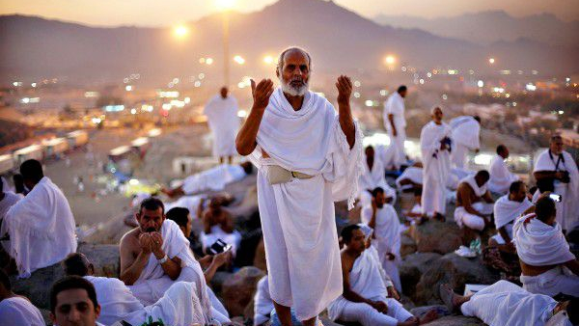
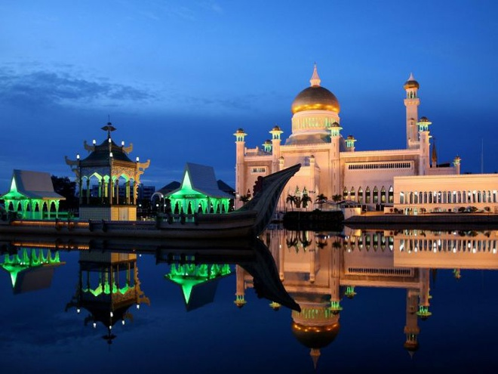
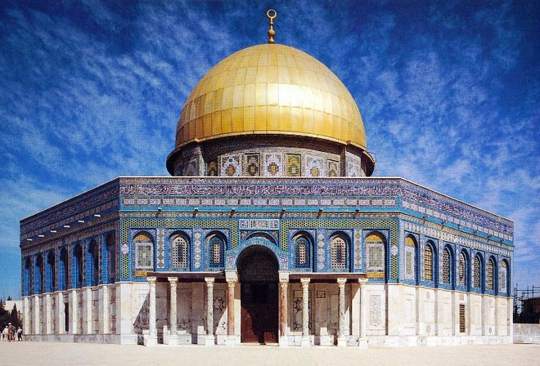

Slide 15
Việt Nam có những tôn giáo nào?

Slide 16
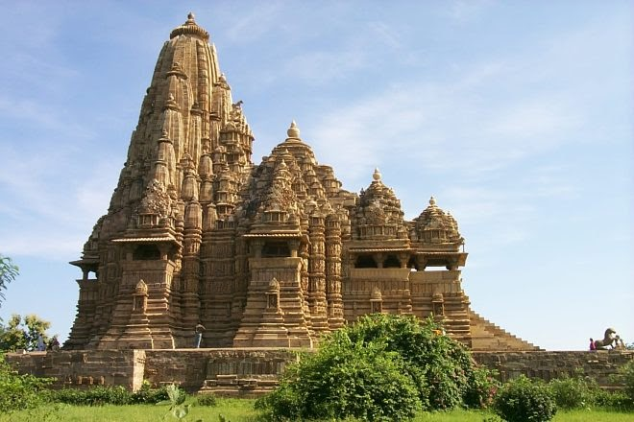
Thánh đường Hồi giáo ở An Giang
chùa Thiên Mụ ở Huế
Nhà thờ -TP HCM
Tháp chàm - Kiến trúc đền thờ Hồi giáo

Slide 17
Tòa thánh Tây Ninh - đạo Cao đài
Đạo Hòa hảo

Slide 18
LUYỆN TẬP

Slide 19
Quan sát hình ảnh, hãy đoán tên
quốc gia liên quan đến nội dung bức ảnh?

Slide 20
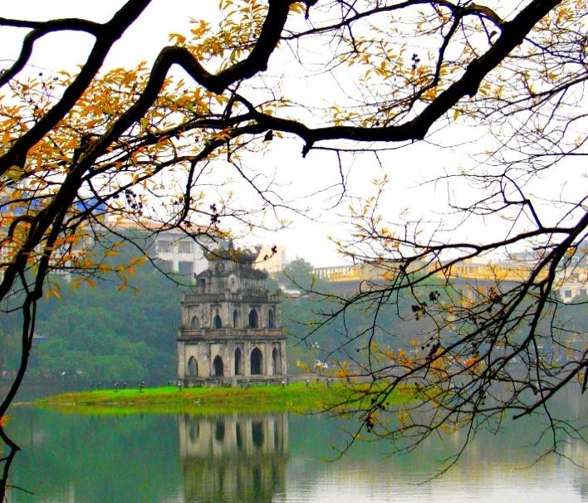
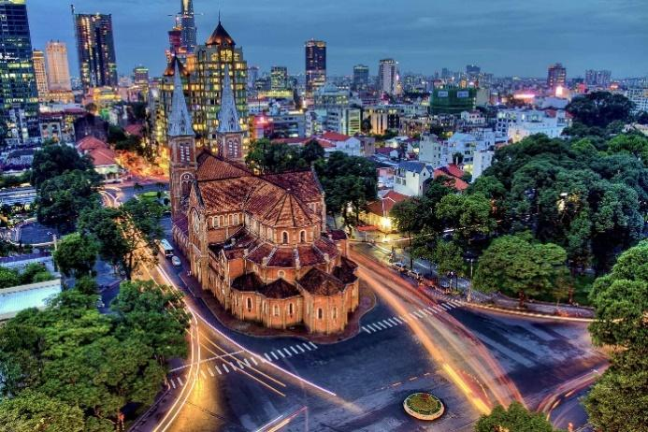
Đoán tên thành phố lớn của Việt Nam qua ảnh?
1. Hà Nội: Hồ Gươm
2. Thành phố HCM: Nhà thờ Đức Bà

Slide 21
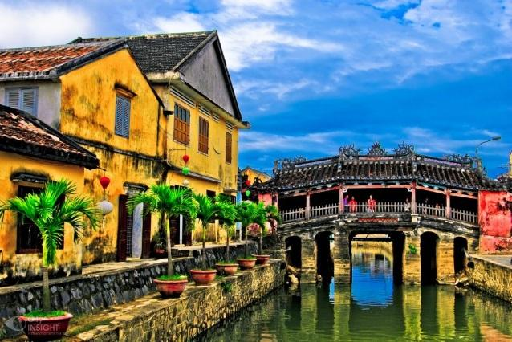
Đoán tên thành phố lớn của Việt Nam qua ảnh?
3. Đà Nẵng: Bà Nà
4. Quảng Nam: Phố cổ Hội An

Slide 22
Câu 1. Đây là trang phục truyền thống của quốc gia nào?
HÀN QUỐC

Slide 23
Câu 2. Đây là các công trình kiến trúc của nước nào?
TRUNG QUỐC
Vạn lý trường thành
Tử cấm thành

Slide 24
Câu 3. Tôn giáo trong hình dưới đây ra đời ở quốc gia nào?
ẤN ĐỘ

Slide 25
VẬN DỤNG
Thu thập thông tin về dân cư nơi em đang sống dựa trên gợi ý sau: số dân, mật độ dân số, tỉ suất gia tăng dân số tự nhiên, cơ cấu dân số theo tuổi...

Slide 26
Hướng dẫn tự học
1
Xem lại bài đã học
2
Về nhà hoàn thành Luyện tập - vận dụng
3
Chuẩn bị bài 7. Bản đồ chính trị Châu Á.
Notes:
Hoàn thành bài nào GV linh động viết vào nhé

